Slide 1
微觀 中興新村
看見城鎮之美

Slide 3
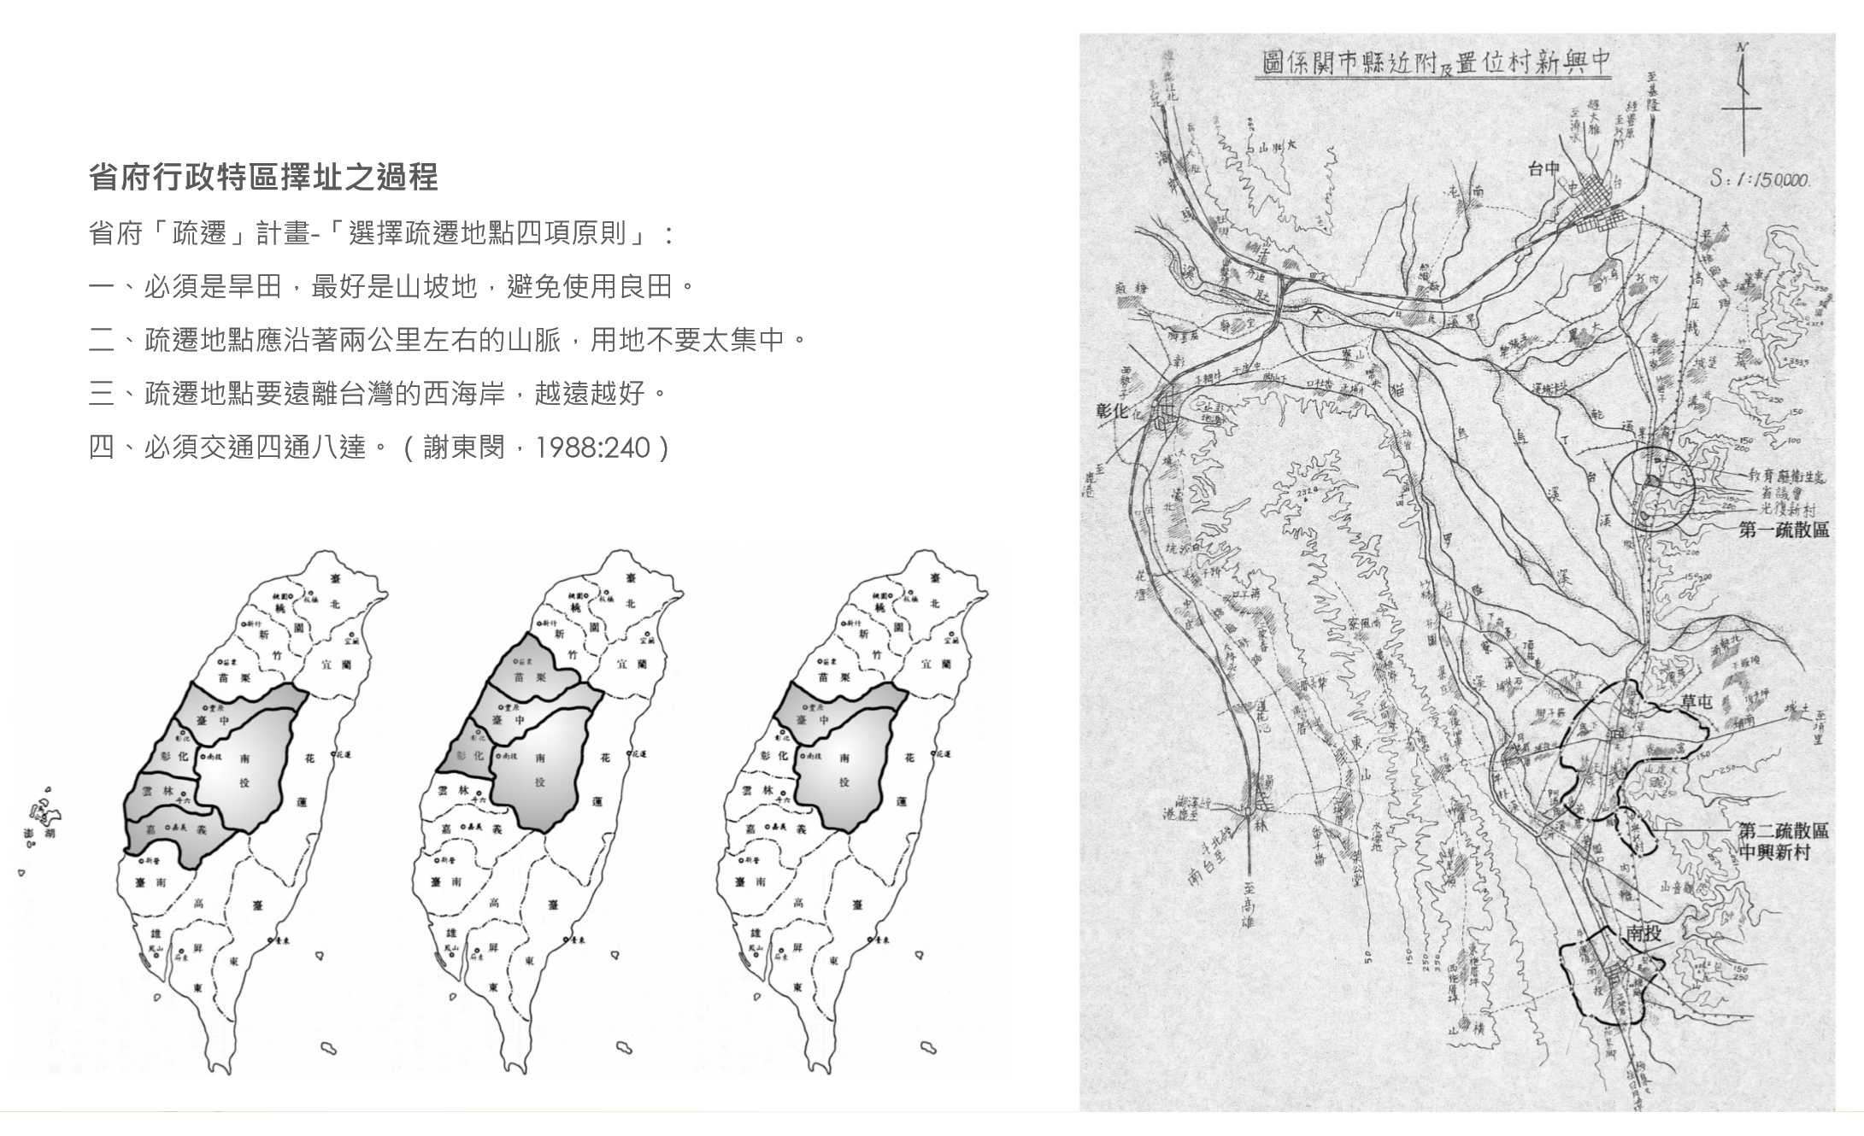

Slide 4
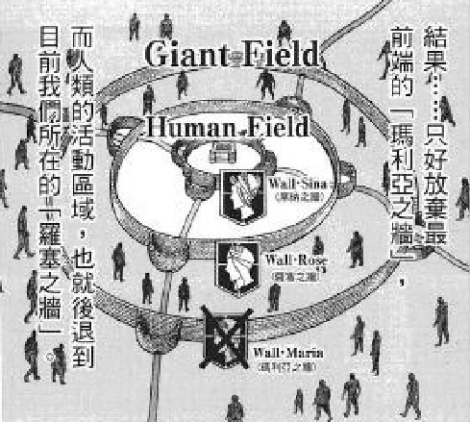
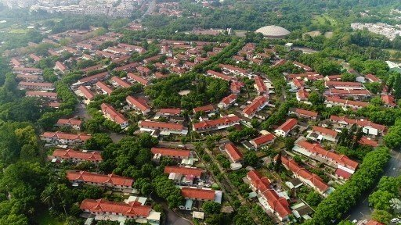
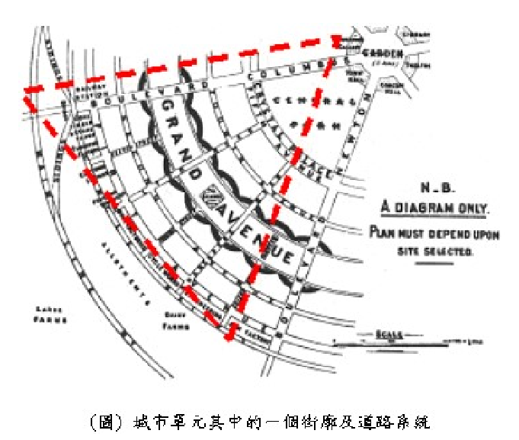
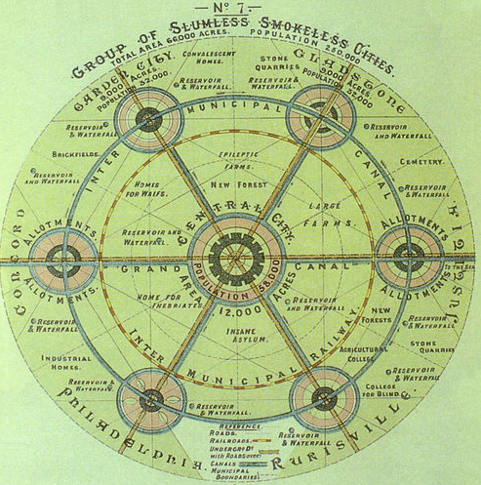
「中興新村」的規劃
—與進擊的巨人城鎮相似的設計！
新省政中心以英國霍華德「田園城市」形式

Slide 5
英國新市鎮
有特色的獨立社區
學校、醫院、郵電局、銀行、警察局、市場、公園、體育館、高爾夫球場、殯儀館
人出生到死亡各項設施都包含在內

Slide 6
前衛設計
承襲花園城市與英國第一代新市鎮規劃之理念，為台灣最早之新市鎮規劃
最早採用鄰里單元構想從事規劃的地區
以最前衛之觀念規劃了全台唯一的雨水污水分流系統
新市鎮內設有齊備的公共設施、廣域的公園綠地與綠意景觀
道路系統多採彎曲之形式，設有丁字路口與囊底路空間

Slide 8
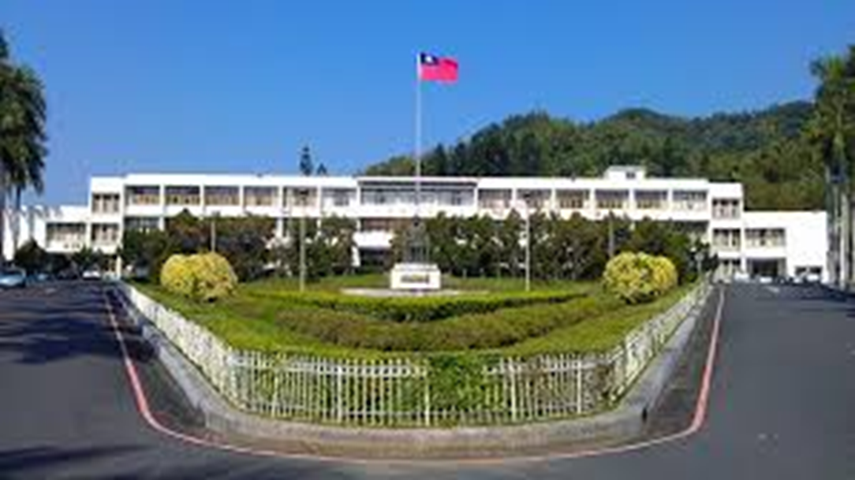
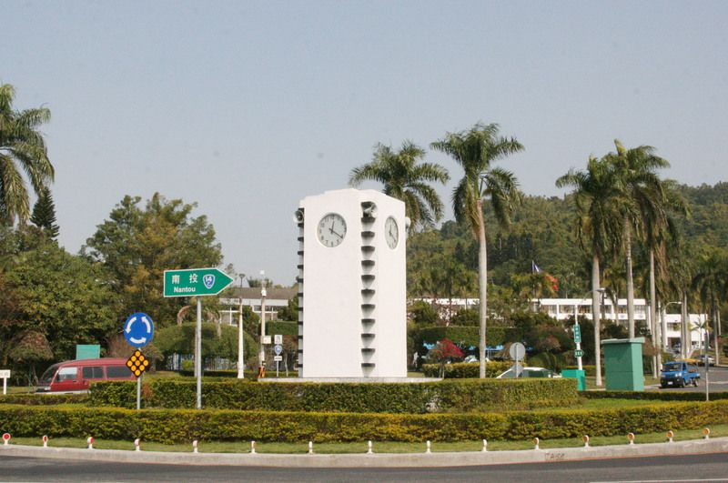
台灣省政府
台灣省政府造型為山字形
主要展現雄鷹展翅，也是因後山是老虎，若省政府辦公廳是老鷹，就可以飛起來。
中興新村後山叫虎山，因為山勢就像趴臥老虎而得名，而中興新村動土時怕驚動猛虎，所以設計一個圓環，讓老虎可以繞著圓環玩耍。

Slide 9
台灣省政府
臺灣省政府名義上是中華民國臺灣省的最高行政機關，由行政院直接管轄，成立於1947年4月22日，前身為1945年9月1日成立的臺灣省行政長官公署。其於1998年凍省後大幅縮減業務、並喪失地方自治機關之功能，成為無自治地位之地方行政機關

Slide 10
光華國小
民國46年 8月1日 光華里成立 中興第一國民學校，魏浴塵第一任校長
民國57年8月改成中興第一國民小學
民國58年5月改成南投縣南投鎮光華國民小學
民國70年，鎮改成市，南投市光華國民小學

Slide 11
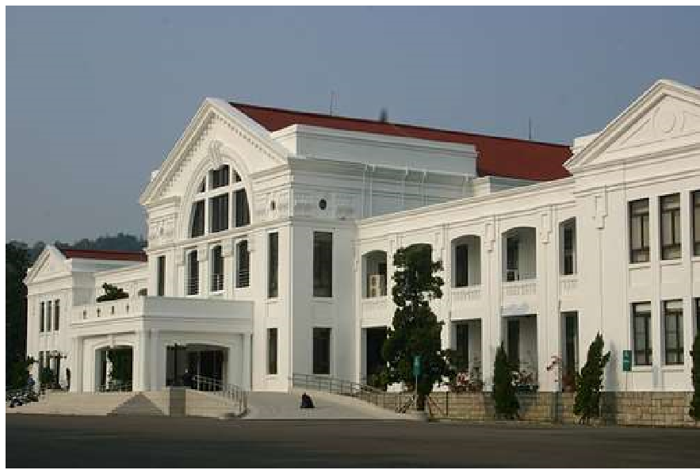
中興會堂
設立於1957 年 位於大運動場東側
建築師︰楊卓成1914-2006
目的︰
接待外賓，舉辦重要大型集會的室內場所。
假日，成為 提供員工及附近社區居民欣賞
電影或歌舞藝文活動的場所。
建築風格︰西方古典樣式的建築
1.左右兩側延伸成完全對稱
2.門廊與立面的圓拱、柱廊等是純為裝飾作用
https://scratch.mit.edu/projects/302610858/

Slide 12
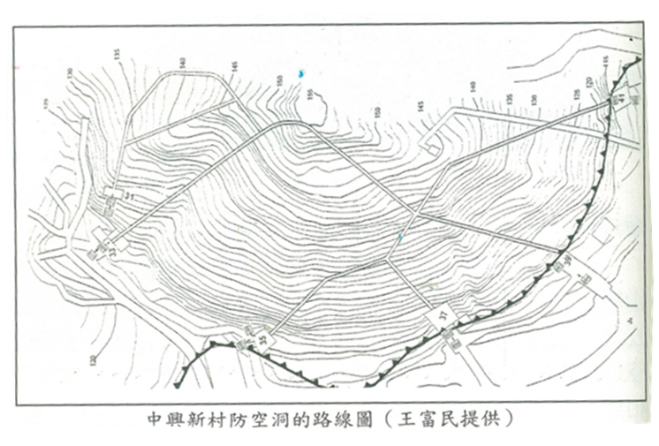
防空洞
虎山防空洞，總長1500公尺，寬2公尺高2.7公尺，2座抽風口、戰備儲糧倉庫、大型發電機、無線電話通訊，共有6個洞口進入，這6個洞口都編有門牌號碼
環山路31號、33號、37號、39號、41號
每年都會舉辦防空研習，但因1999年921地震後，因防空洞位於斷層帶，內部受損，如今已封閉。
https://scratch.mit.edu/projects/303101100/

Slide 13
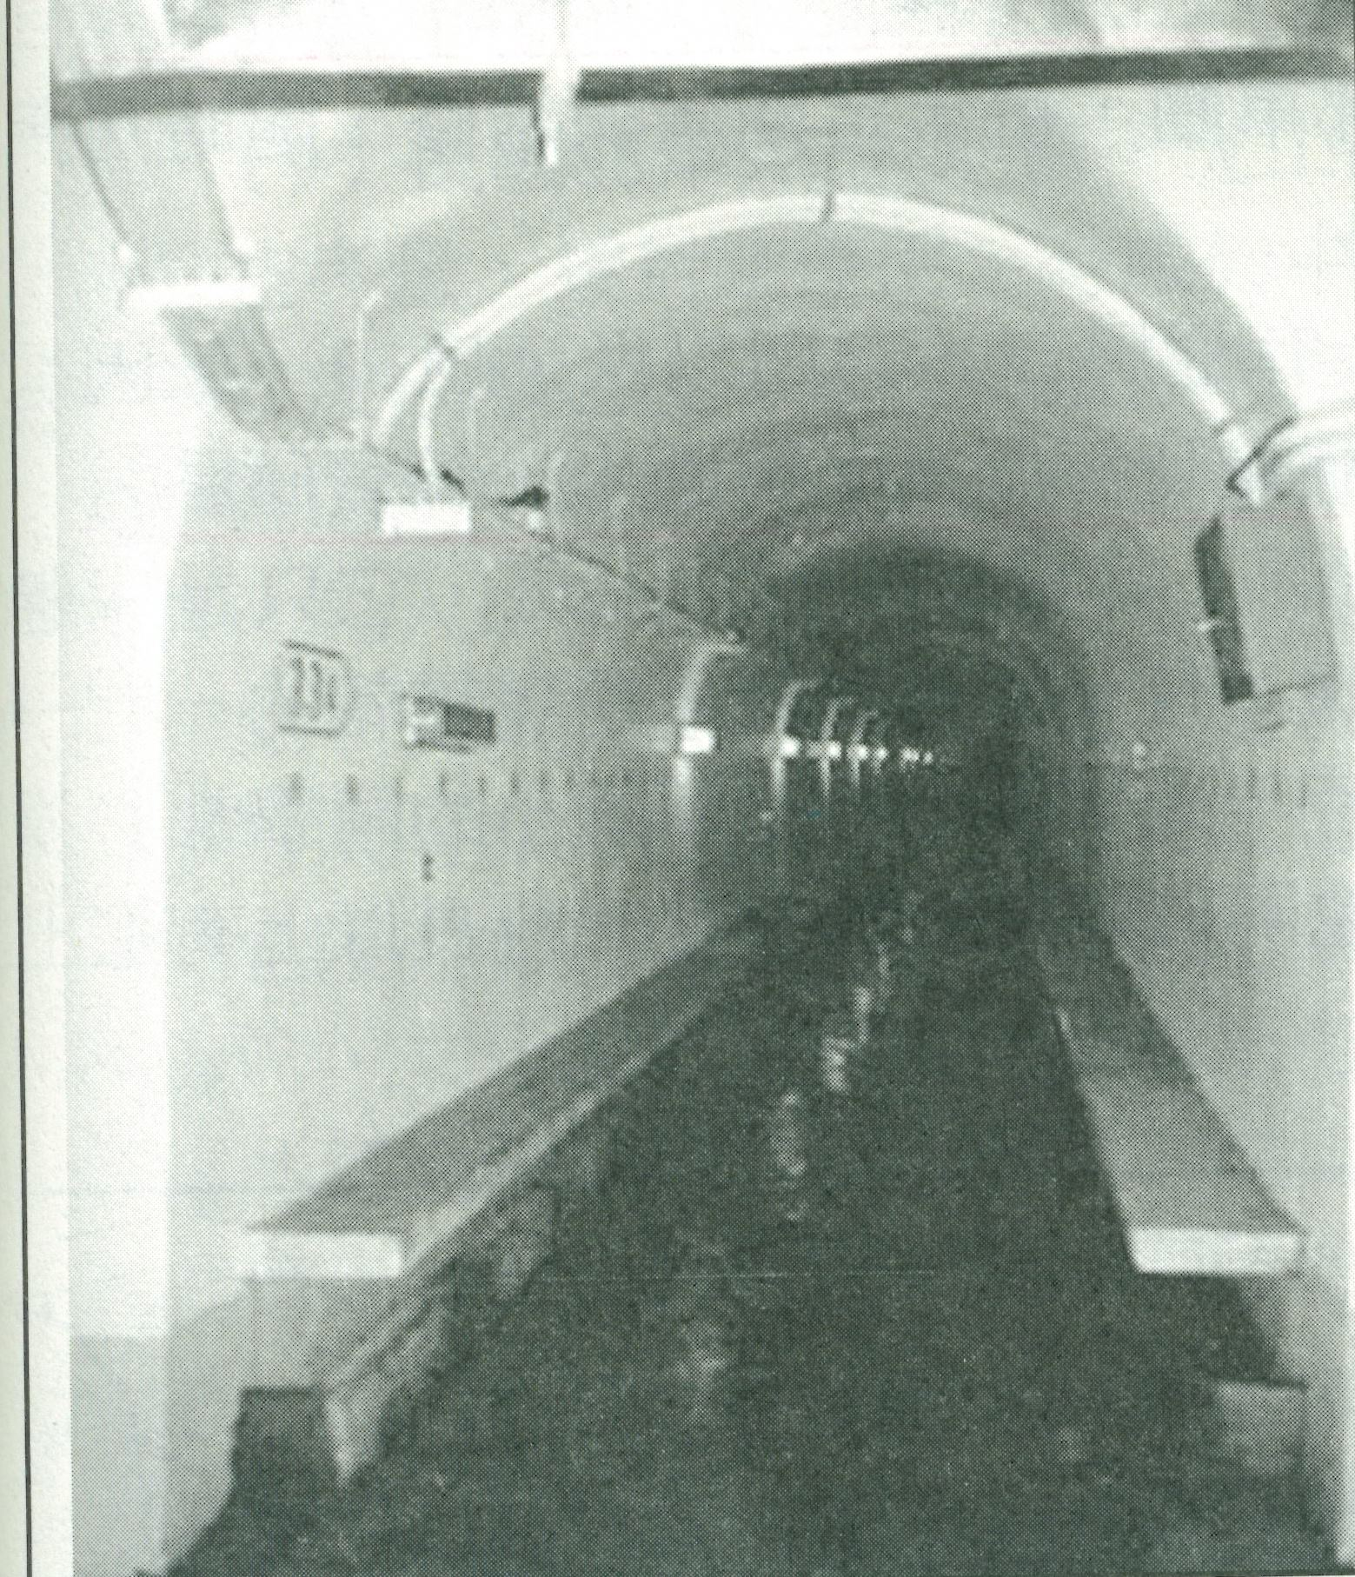
防空洞
防空洞中間有十字路口，洞口兩旁是水泥做的長椅，避難時每個人面對面，早期空襲警報，光華光榮學生都要進去，省政府只有科長以上可以進入，要拿進出證，對號入座。
中興醫院地下室621人
台灣銀行地下室60人
其他資料地下室1127人

Slide 14
防空洞
防空洞經歷了50餘年歲月變遷，可惜於民國88年921地震時，因位處於地震斷層帶，內部結構及設備受損嚴重，遂封閉停用。
中科管理局︰列危險建物
中科管理局公管組長劉時穎則指出，該防空洞僅四個入口係中科管理範圍，且九十一年經結構工程技師公會鑑定，該防空洞已列危險建物，不宜開放。

Slide 15
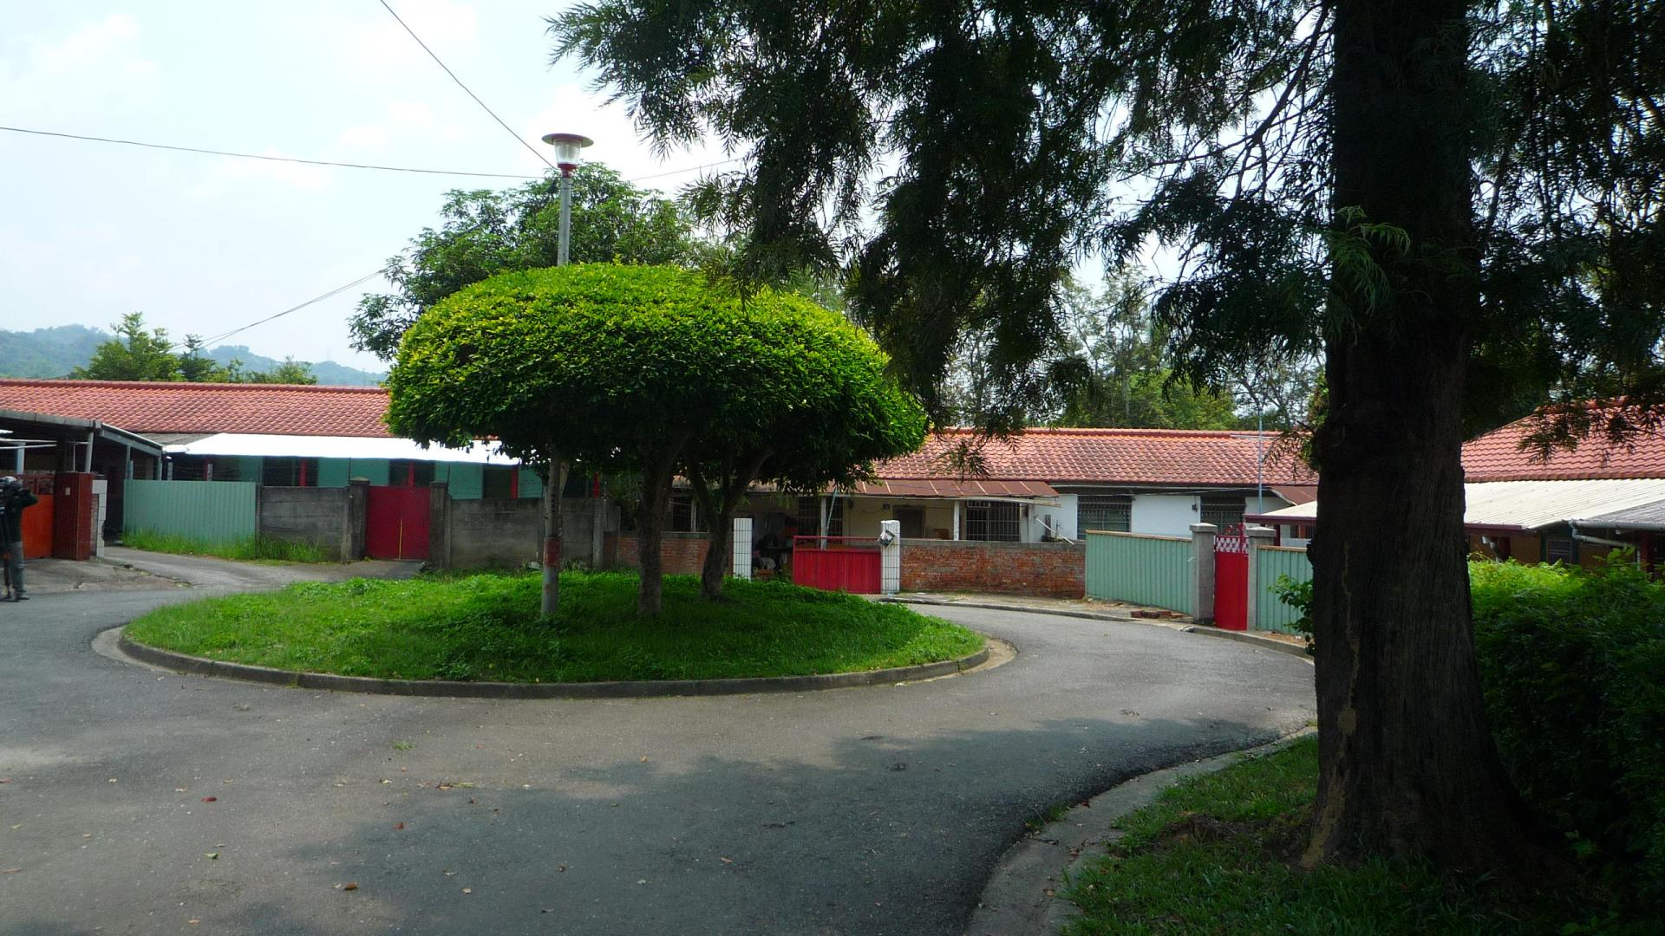
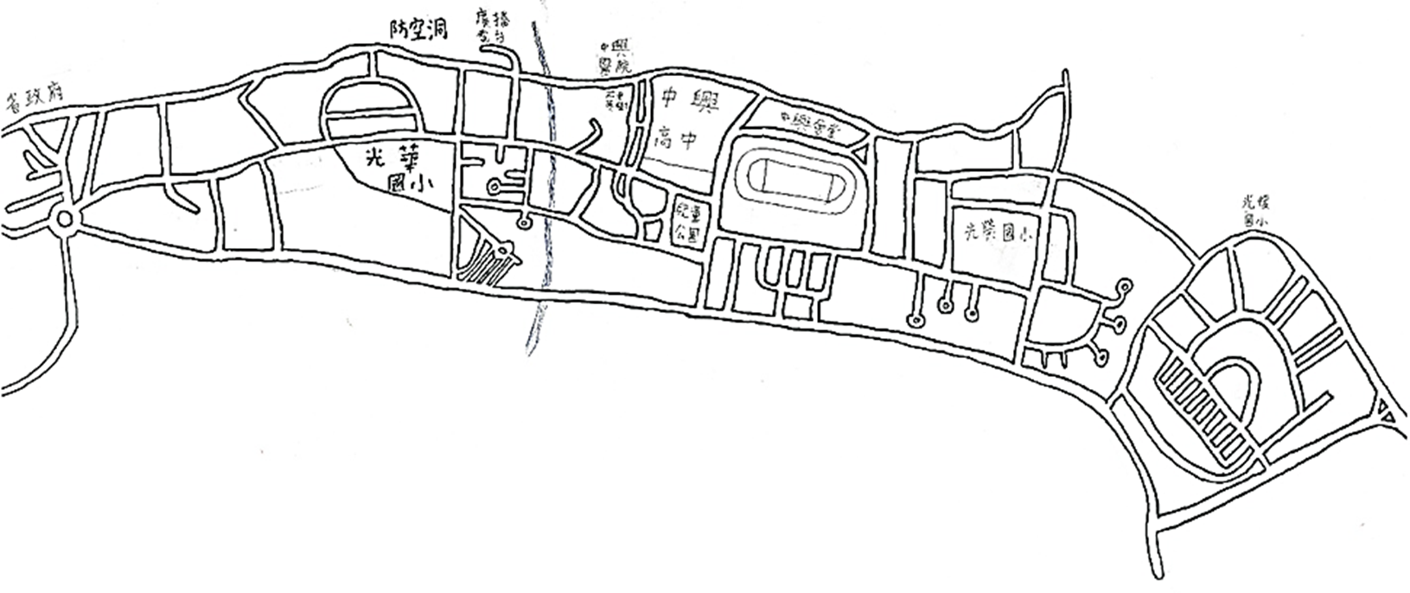
囊底路
1929年美國都市計畫培雷(G.S.Perry)設計的社區構想。
囊底路是指只有一個出入口的路段或活動空間。(類似T字路)
優點是少量交通流動、安靜安全社區、敦親睦鄰、守望相助。

Slide 16
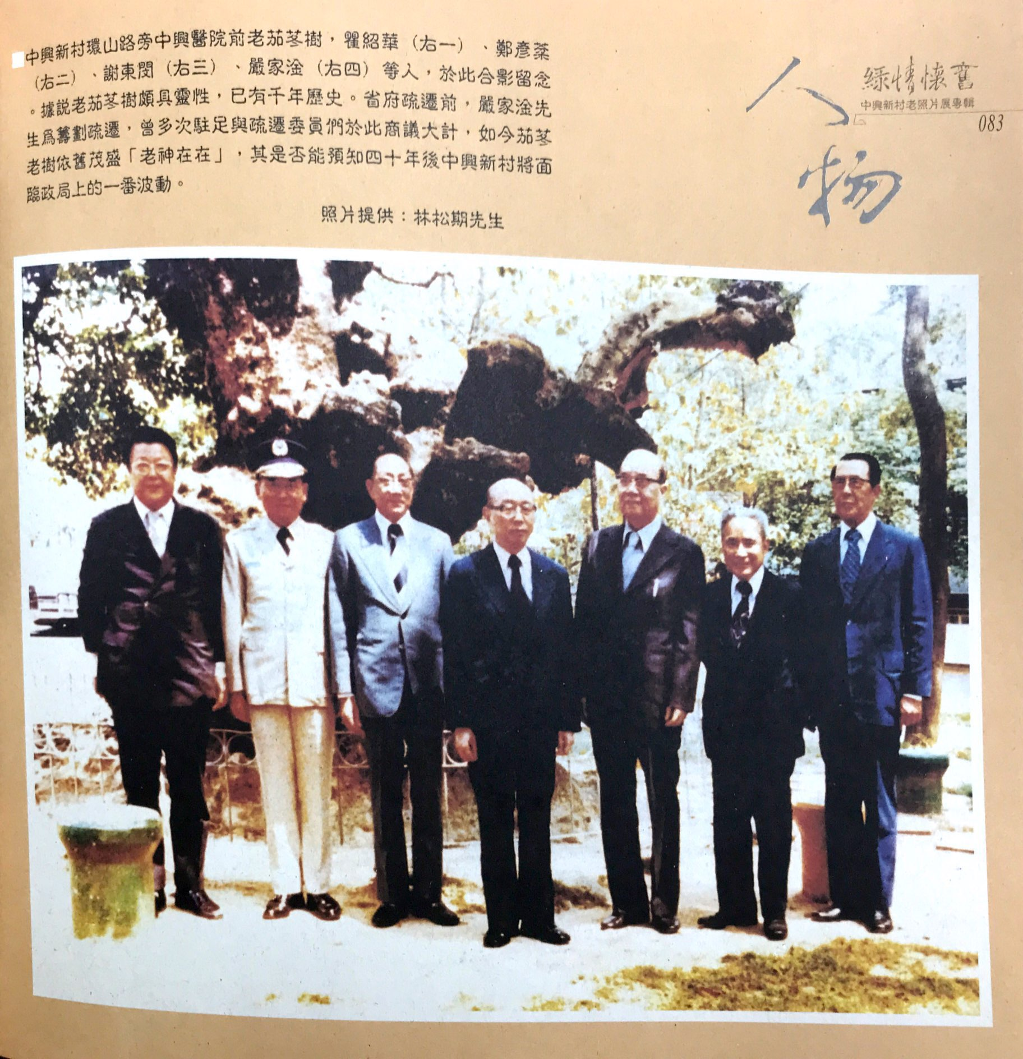
茄苳老樹
高齡360年的茄苳老樹
民國44年嚴家淦、謝東閔、鄭彥棻、龔履端奉命到中部規劃省府，這四位在茄冬樹下席地商討疏遷方案。

Slide 17
宿舍
配住分成甲乙丙丁四種，採先登記後排序列，依人口數、職務、配偶職業。配住可以住一輩子
民國73年後有借住宿舍，但退休後三個月內須搬離。
甲 |  | 主席、省長、廳處長、秘書長
乙 | 三房一廳 | 高階簡任職務 副廳長、主任秘書、參議、專門委員
丙 | 兩房一廳 | 中階薦任職務 股長、專員、科長
丁 |  | 科員、辦事員、書記

